Slide 1

GEOMETRIYA
7- sinf
Mavzu: Burchak bissektrissasini yasash
IIIIIIIIIIIIIIIIIIIIIIIIIIIIIIIIIIIIIIIIIIIIIIIIIIIIIIIIIIIIIIIIIIIIIIIIIIIIIIIIIIIIIIIIIIIIIIIIIIIIIIIIIIIIIIIIIIIIIIIIIIIIIIIIIIIIIIIIIIIIIIIIIIIIIIIIIIIIIIIIIIIIIIIIIII
0 1 2 3 4 5 6 7 8 9 10 11 12 13 14 15 16

Slide 2
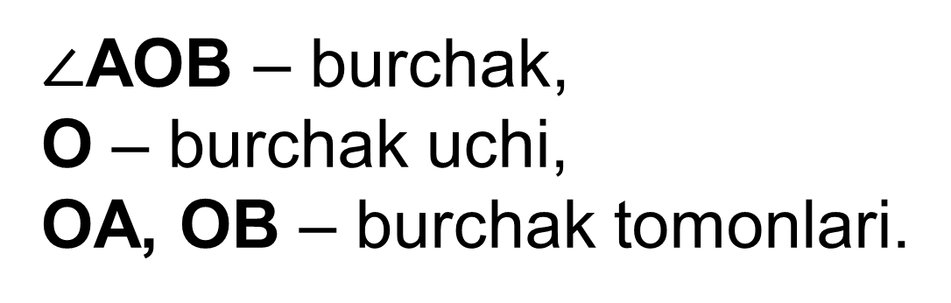
Bir nuqtadan chiqqan ikki nurdan iborat shakl burchak deb ataladi.
BURCHAK…
A
$∠$AOB – burchak,
O – burchak uchi,
OA, OB – burchak tomonlari.
O
B

Slide 3
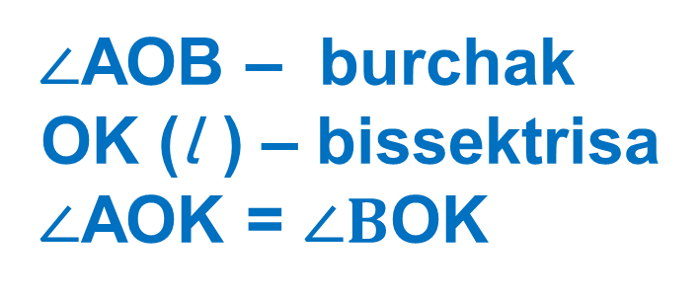
Burchak bissektrissasi nima?
Burchakning bir uchidan chiqib, uni teng ikki bo‘lakka ajratuvchi nur burchak bissektrissasi deyiladi.
A
$∠$AOB – burchak
OK (l ) – bissektrisa
$∠$AOK = $∠B$OK
K
B
O

Slide 4
Burchak bissektrissasini yasash
bissektrissa

Slide 5
Isbot qilish kerak:
АВ nur bissektrissa ekanligini.
Isbot: ∆ АСВ va ∆ АDB da,
АС = АD = R
2. СВ = DB = R
3. АВ – umumiy tomon.
∆АСВ = ∆ АDВ (uchburchaklar tengligining 3- alomati)
С
В
АВ nur – bissektrissa
А
D

Slide 6
1- masala
Yasash yordamida 60⁰ li burchakni teng ikkiga bo‘ling
N
В
А
С

Slide 7
To‘g‘ri burchakni teng uchga bo‘lish
В
K
N
А
С

Slide 8

Eslatma:
Berilgan ixtiyoriy burchakni teng uchga bo‘lish masalasi juda qadimgi va mashhur masala bo‘lib, bu haqda ko‘p olimlar bosh qotirishgan. Faqat XVIII asrga kelib, ayrim burchaklar bundan istisno bo‘lib, burchakni teng uchga bo‘lib bo‘lmasligi isbotlangan. Masalan, 60⁰ li burchakni teng uchga bo‘lib bo‘lmaydi.
IIIIIIIIIIIIIIIIIIIIIIIIIIIIIIIIIIIIIIIIIIIIIIIIIIIIIIIIIIIIIIIIIIIIIIIIIIIIIIIIIIIIIIIIIIIIIIIIIIIIIIIIIIIIIIIIIIIIIIIIIIIIIIIIIIIIIIIIIIIIIIIIIIIIIIIIIIIIIIIIIIIIIIIIIII
0 1 2 3 4 5 6 7 8 9 10 11 12 13 14 15 16

Slide 9
Muxim geometrik belgilar nomini toping
A(О;r) -
О markazli, radiusi r ga teng bo‘lgan aylana
burchak belgisi
∠ -
∈ -
tegishlilik belgisi
⊥ -
perpendikulyar belgisi
∩ -
kesishuvchi
bir nechta kesishuvchi nuqtalarning
qavsdagi ifodasi
} -

Slide 10
Mustaqil bajarish uchun topshiriqlar:
Darslikda berilgan
5-10 – masalalarni yechish
Savollarga javob yozish
(131 - bet).

